Slide 1
第 十 四 讲
计算理论概述
P 问题与NP 问题
NP -完全问题
课程小结

Slide 2
计算理论
计算机的基本能力和限制是什么？
自动机理论
可计算性理论
复杂性理论

Slide 3
自动机理论
论述计算的数学模型和它们的定义和性质：
有限自动机
下推自动机
图灵机

Slide 4
图灵机与计算机
以普通计算机模拟图灵机
以多带图灵机模拟普通计算机

Slide 5
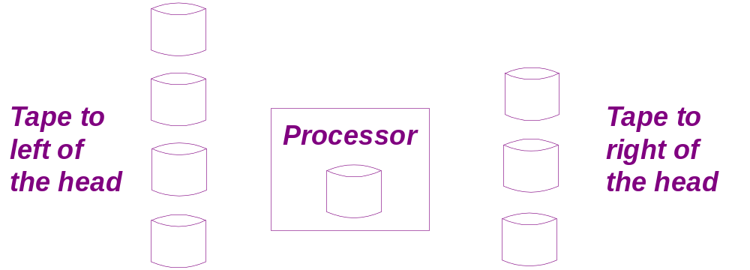
以普通计算机模拟图灵机
采用适当的数据结构（如转移表）不难编制普通的计
算机程序实现图灵机的有限状态控制机制. 存在问题的
是如何模拟无限延伸的带，因为普通计算机的存储空
间（包括各个级别的存储器）是有限的. 但是，可以假
想一种可以无限扩充存储量的存储系统. 实际上，可装
卸的 外存系统并不严格规定存储量的上限，而且并非
所有信息都需要在线存储.

Slide 6
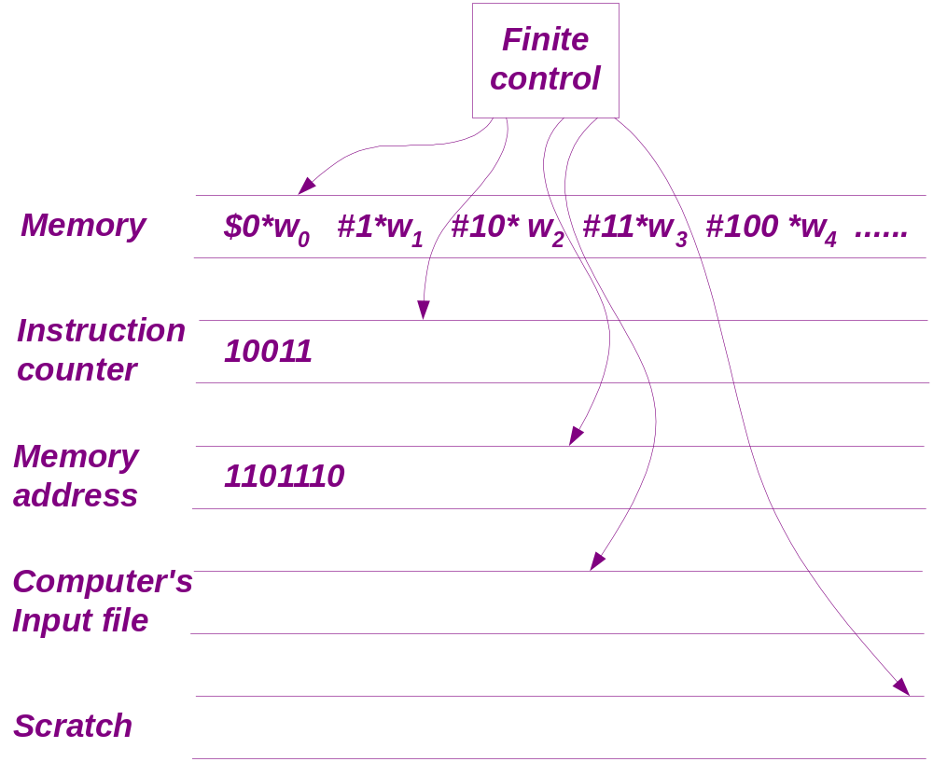
以多带图灵机模拟普通计算机
可以用多带图灵机模拟典型的存储程序式计算机，参
见以下示意图. 必要时，可增加更多的带.

Slide 7
可计算理论
研究:
哪些问题是不能用计算机解决的？
哪些问题是算法上不可解的？
哪些问题是不存在解决它的算法的？

Slide 8
几个相关的概念
可计算性(computability)理论是研究计算的一般性质的数学理论。计算的过程就是执行算法的过程。
可计算理论的中心问题是建立计算的数学模型，研究哪些是可计算的，哪些是不可计算的。
可计算理论又称为算法理论(algorithm theory)。
在直观意义下，算法具有有限性、机械可执行性、确定性、终止性等特征。
可计算问题可以等同于图灵可计算问题。

Slide 9
P类问题
P表示确定的TM在多项式时间(步数)内可判定的语言类。这些语言对应的问题称为是P类问题，这种语言称为多项式可判定的。
例如，判定一个有向图中的两个顶点之间是否存在有向路径的的问题、检查两个数是否互素的问题、判定一个字符串是否为一个上下文无关语言的句子的问题都是P类问题。
P大致对应于在计算机上实际可解的问题类。

Slide 10
NP类问题
NP表示不确定的TM在多项式时间(步数)内可判定的语言类。这些语言对应的问题称为是NP类问题，也称这些问题是NP复杂的，或者NP困难的。
这种语言称为非确定性多项式可判定的。
  例：哈密尔顿路径问题
P=NP？是理论计算机科学和当代数学中最大的悬而未决的问题之一。

Slide 11
NP完全性
NP中的某些问题的复杂性与整个类的复杂性相关联，这些问题中的任何一个如果存在多项式时间算法，那么所有NP问题都是多项式时间可解的，这些问题称为NP完全的。
  TSP(旅行家问题-以最小的代价走遍所有节点)。
  带优先次序的调度问题。
可验证性 -- 密码问题

Slide 12
复杂性理论
度量复杂性：
时间复杂性
空间复杂性

Slide 13
时间复杂性
令M是一个在所有输入上都停机的确定型图灵机。M的运行时间，或者时间复杂度，是一个函数 f : N→N，其中f(n)是M在所有长度为n的输入上运行时所经过的最大步数，称M在时间f(n)内运行。
或者
图灵机的时间复杂度（time complexity）如果对于任何长为n 的输入串w，图灵机 M 可以在最多 T(n) 个移动步停机（无论是否有 w∈L(M) ），则称图灵机 M 的时间复杂度为T(n).

Slide 14
空间复杂性
令M是一个在所有输入上都停机的确定型图灵机。定义M的空间复杂度为函数 f : N→N，其中f(n)是M在所有长度为n的输入上运行时所扫描带单元的最大数。若M的空间复杂度为f(n)，称M在空间f(n)内运行。

Slide 15
课程小结
形式语言层次
  正则语言
  上下文无关语言
  递归可枚举语言与递归语言
语言描述和处理机制
  有限自动机与正则表达式
  上下文无关文法与下推自动机
  图灵机
其它

Slide 16
课程小结 — 形式语言层次
语言的分类及其同语言描述与处理机制的关系
  正则（3型）语言
  （有限状态自动机，正则表达式，正则文法）
  上下文无关（2型）语言
  （上下文无关文法，下推自动机.）
  递归可枚举（0型）语言
  （图灵机. 若图灵机总停机，则对应递归语言.）

Slide 17
课程小结 — 形式语言层次
语言的性质
  Pumping 性质 （针对正则语言和上下文无关语言的
  Pumping 引理）
  闭包性质 （正则语言和上下文无关语言的交、并、
  差、补、连接、替换等运算的封闭性质，由封闭的运算构造新的正则语言和上下文无关语言）
  判定性质
  （判定各类语言是否空、非空、包含某个字符串以及
  两个语言是否相等）

Slide 18
课程小结 — 语言描述和处理机制
有限自动机
  确定有限自动机 DFA （DFA 的定义，语言，最小化，
  填表算法.）
  非确定有限自动机 NFA （ NFA 的定义，语言.）
  带 ε-转移的非确定有限自动机 ε-NFA （ε-NFA 的定义，
  语言， ε-闭包.）
  ε-NFA 和 NFA 的确定化（ε-NFA 消去 ε-转移，子集构
  造法. ）

Slide 19
课程小结 — 语言描述和处理机制
正则表达式
  概念与性质 （正则表达式的语法、语义，代数定律.）
  与有限自动机的关系（ 从 DFA 构造等价的正则表达式，
  状态消去法；从正则表达式构造等价的 ε-NFA.）

Slide 20
课程小结 — 语言描述和处理机制
上下文无关文法
  CFG 基础 （产生式，推导，归约，句型，
  最左（右）推导，分析树， CFG 的语言.）
  推导、归约与分析树之间的关系
  文法二义性
  化简、范式（消去 ε-产生式，消去单元产生式，消去无用符号，Chomsky 范式，Greibach范式. ）

Slide 21
课程小结 — 语言描述和处理机制
下推自动机
  PDA 基础 （定义，格局，终态接受方式，空栈接受方式， 两种方式的等价性，PDA 的语言.）
  PDA 与 CFG 的关系（从 CFG 构造等价的 PDA，从 PDA
  构造等价的 CFG.）
图灵机
  基本图灵机 （定义，格局，TM 的语言.）
  扩展的图灵机（带存储的有限控制，多道，多带，非确定图灵机）

Slide 22
课程小结 — 其它
一些应用背景
  词法分析及工具 Lex
  语法分析及工具 Yacc
  图灵机与计算机的关系
  自动机理论在通信领域的应用

